Slide 1
第三节基因工程的应用
1. 举例说出基因工程在农牧业、医药卫生和食品工业等方面的应用。
2. 认同基因工程的应用价值。
3. 关注基因工程的进展。

Slide 2
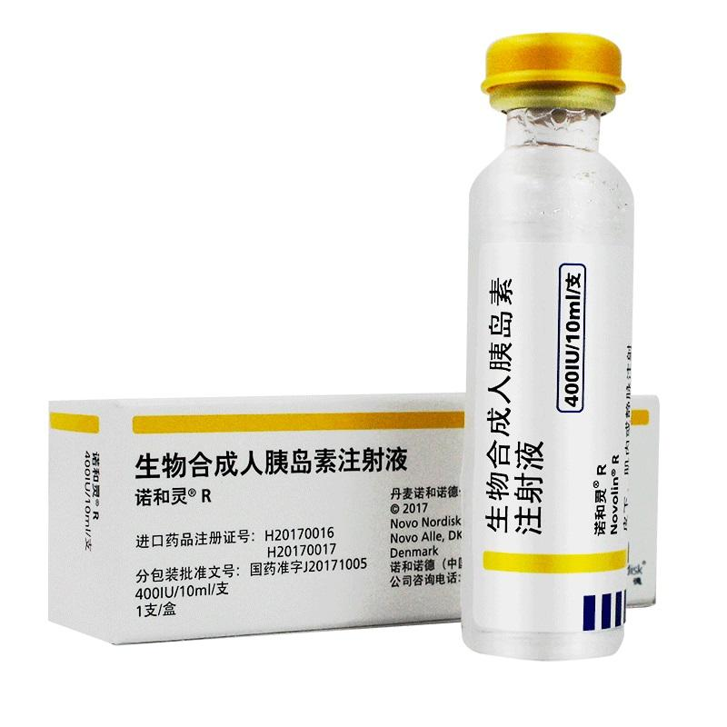
胰岛素是治疗糖尿病的特效药物。传统生产胰岛素的方法是从猪、牛等动物的胰腺中提取。曾经生产供一位糖尿病病人使用一年的胰岛素，需要上千头牛，生产的成本非常高。
1978年，科学家将编码人胰岛素的基因导入大肠杆菌细胞中，使大肠杆菌表达重组人胰岛素。我国拥有自主知识产权的基因工程药物--重组人胰岛素已经研制成功并得到广泛应用。除了生产胰岛素，基因工程还有哪些应用呢?
经过课前的调查，你发现身边有哪些产品在生产过程中可能运用了转基因技术?

Slide 3

基因工程在农牧业方面的应用
请同学们阅读教材中“基因工程在农牧业方面的应用”部分的内容，然后以小组为单位，按照下表中的几个方面进行梳理、讨论，填写表格
抗虫 |  | 举例 | 为什么要做 | 怎样做 | 成效如何
转基因植物 | 抗虫
 | 抗病
 | 抗除草剂
 | 改良品质
转基因动物 | 提高生长速率
 | 改良畜产品的品质

Slide 4
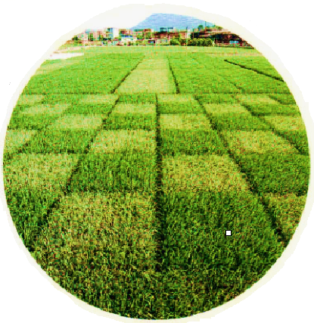
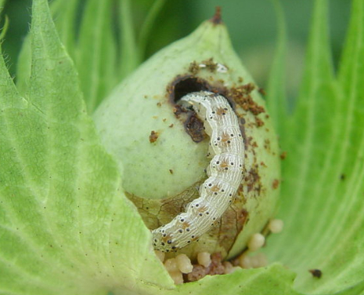
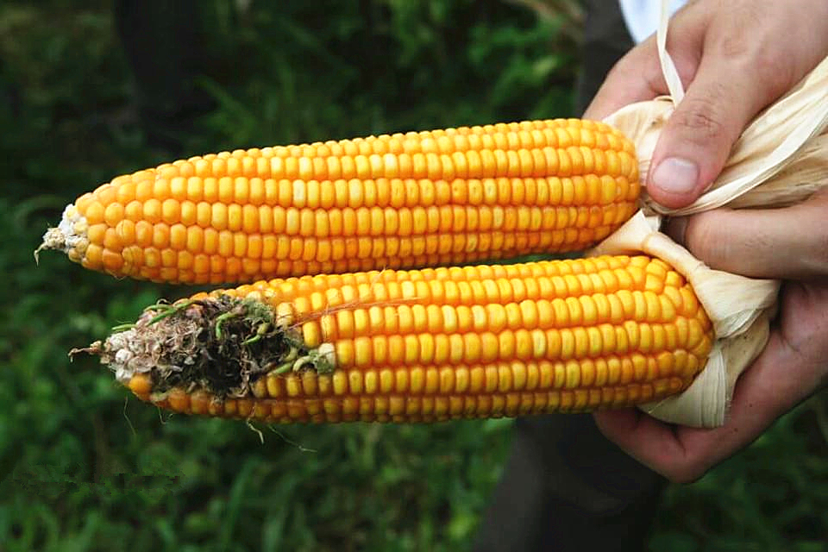
1、转基因抗虫植物
从某些生物中分离出具有抗虫功能的基因，将它导入作物中培育出具有抗虫性的作物，是目前防治作物虫害的一种发展趋势。已问世的转基因抗虫植物有转基因抗虫棉花、玉米、大豆、水稻和马铃薯等。

Slide 5
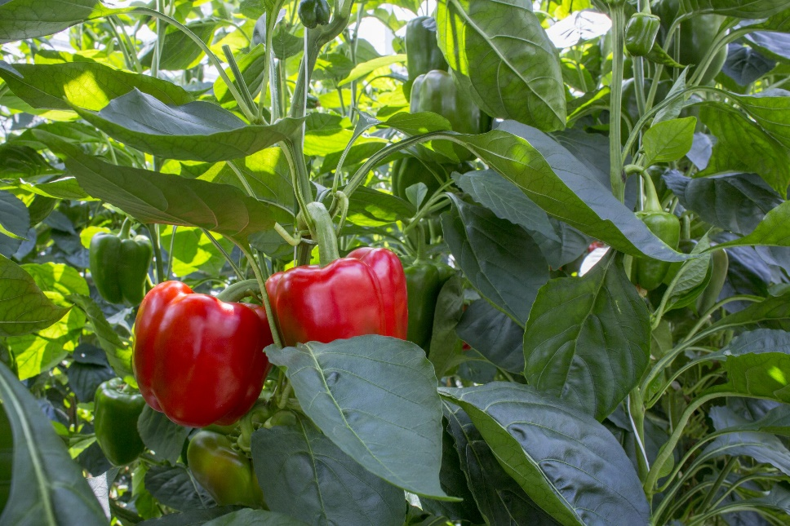
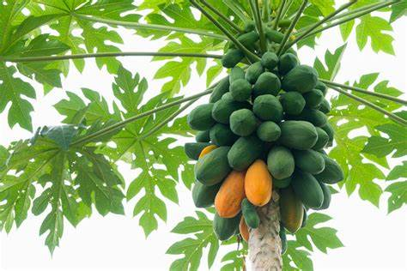
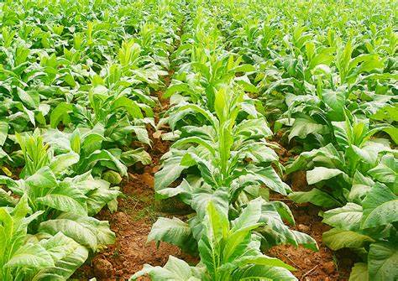
2、转基因抗病植物
许多栽培作物由于自身缺少抗病基因，因此用常规育种的方法很难培育出抗病的新品种。科学家将来源于某些病毒、真菌等的抗病基因导人植物中，培育出了转基因抗病植物，如转基因抗病毒甜椒、番木瓜和烟草等。
转基因抗病毒甜椒
转基因抗病毒番木瓜
转基因抗病毒烟草

Slide 6
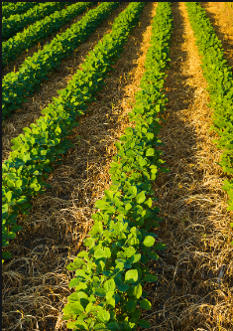
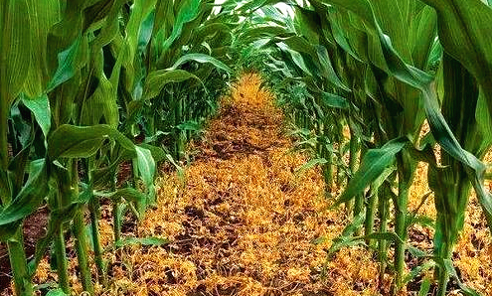
3、转基因抗除草剂植物
杂草常常危害农业生产而大多数除草剂不仅能杀死田间杂草，还会损伤作物，导致作物减产。将降解或抵抗某种除草剂的基因导入作物，可以培育出抗除草剂的作物品种。这样在喷洒除草剂时，田间杂草会被杀死而作物不会受到损伤。目前已经获得转基因抗除草剂玉米、大豆、油菜和甜菜等。
施用除草剂后的转基因抗除草剂玉米田
种植转基因抗除草剂大豆的农田

Slide 7
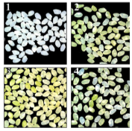
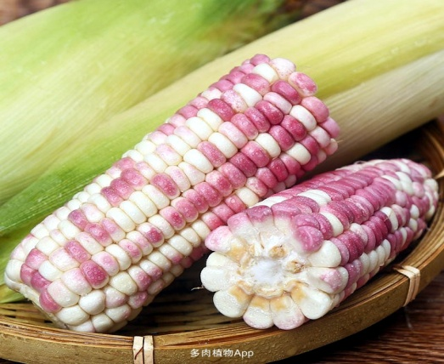

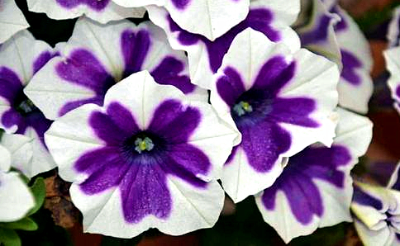
4、改良植物的品质
随着生活水平的提高，人们越来越关注植物的营养价值、观赏价值等，利用转基因技术可以改良这些品质。例如，将必需氨基酸含量多的蛋白质编码基因导入植物中，可以提高这种氨基酸的含量，科学家培育的某种转基因玉米中赖氨酸的含量比对照高30%。我国科学家成功地将与植物花青素代谢相关的基因导人矮牵牛中，使它呈现出自然界没有的颜色变异，大大提高了它的观赏价值。
转入维生素A合成酶基因的大米
转基因玉米
转基因蓝玫瑰
转基因矮牵牛

Slide 8
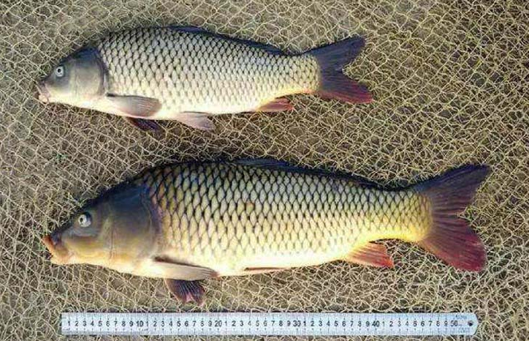
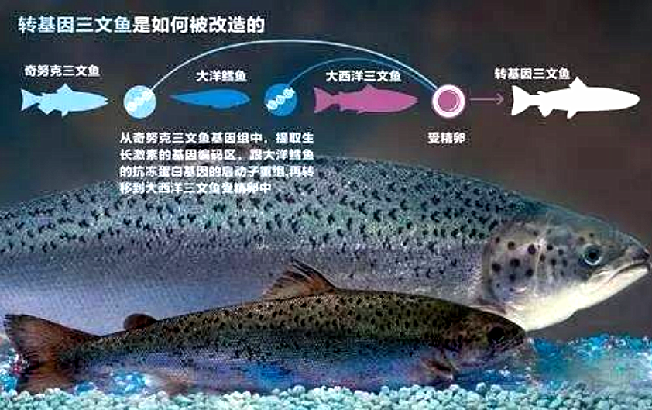
5、提高动物的生长速率
由于外源生长激素基因的表达可以使转基因动物生长得更快，因此科学家将这类基因导入动物体内，以提高动物的生长速率。例如，我国科学家将外源生长激素基因导人鲤鱼，在同等养殖条件下，转基因鲤鱼的生长速率比非转基因鲤鱼提高了42%~115%。
转生长激素基因鲤鱼（下）
与非转基因鲤鱼（上）

Slide 9
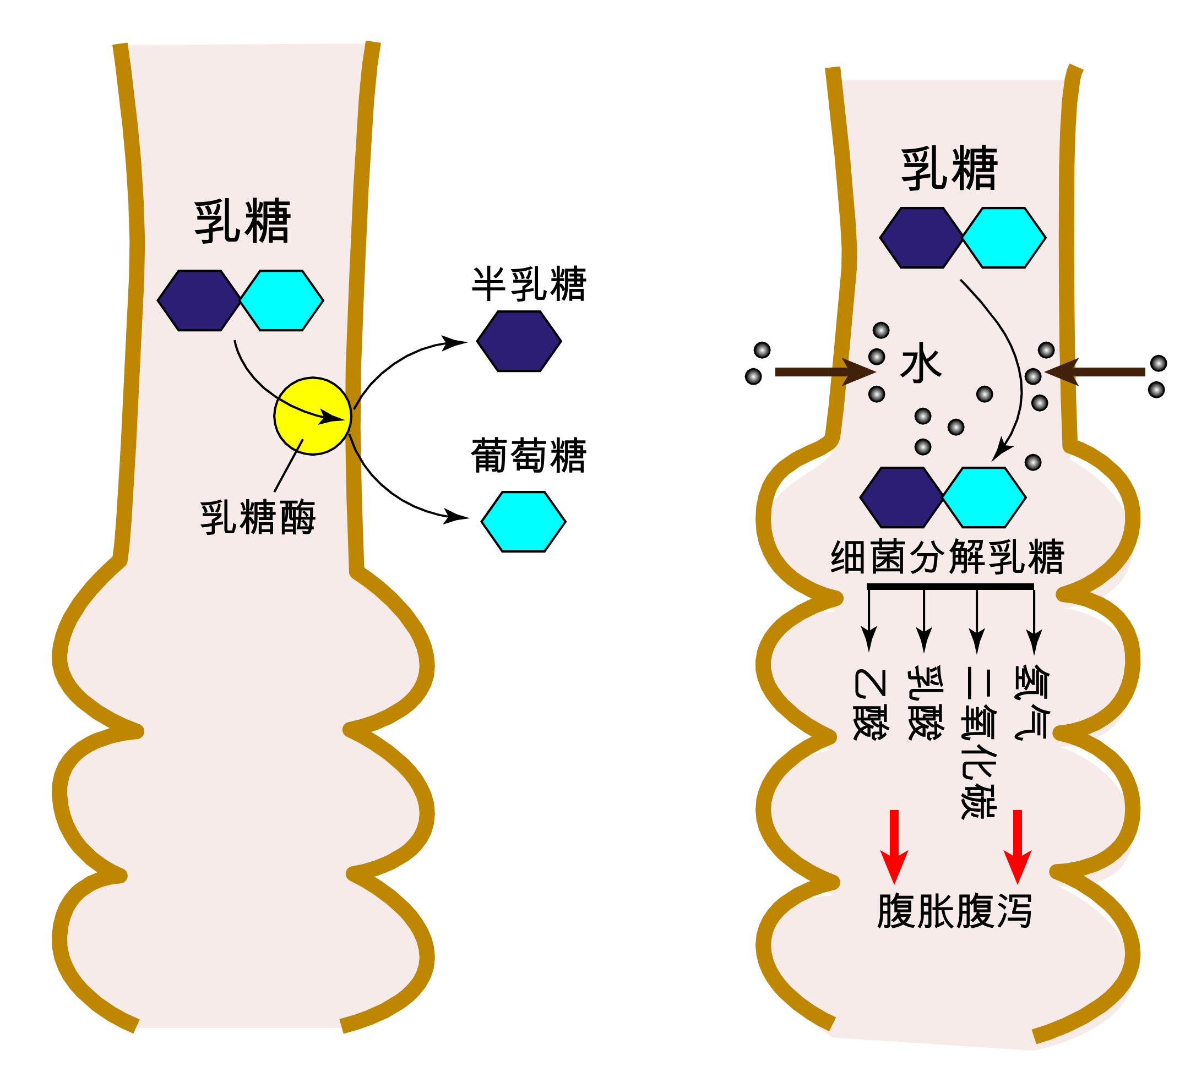
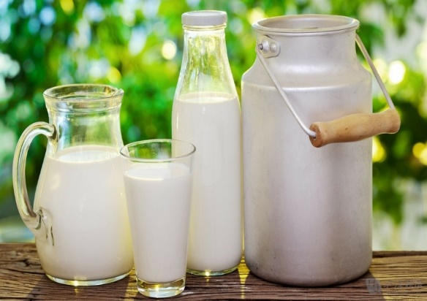
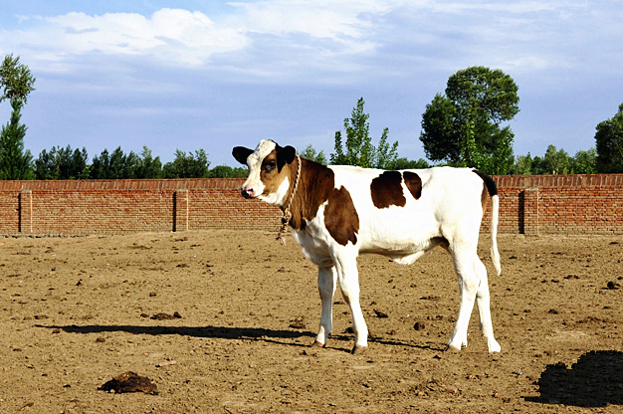
6、改良畜产品的品质
有些人由于乳糖酶分泌少，不能完全消化牛奶中的乳糖，食用牛奶后会出现腹泻等不适症状，这称为乳糖不耐受。我国约有1/3的成年人对乳糖不耐受。为了解决这一问题，科学家将肠乳糖酶基因导入奶牛基因组，使获得的转基因牛分泌的乳汁中，乳糖的含量大大降低，而其他营养成分不受影响。
乳糖耐受（有乳糖酶）
乳糖不耐受（无乳糖酶）

Slide 10
基因工程在医药卫生领域的应用
请同学们阅读教材中与乳腺生物反应器有关的内容，讨论、回答下列问题
1.获得乳腺生物反应器的步骤与培育普通转基因动物的步
骤有什么区别?
2.与工厂化生产药用蛋白相比，用动物乳腺作为反应器生产药用蛋白的优越之处有哪些?

Slide 11
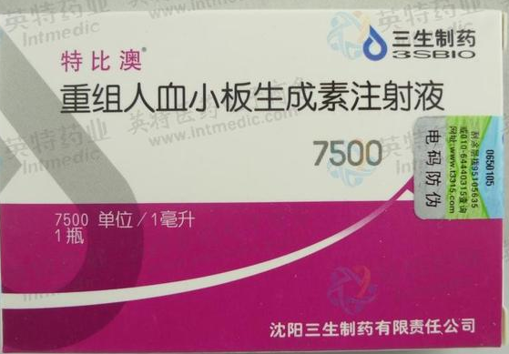
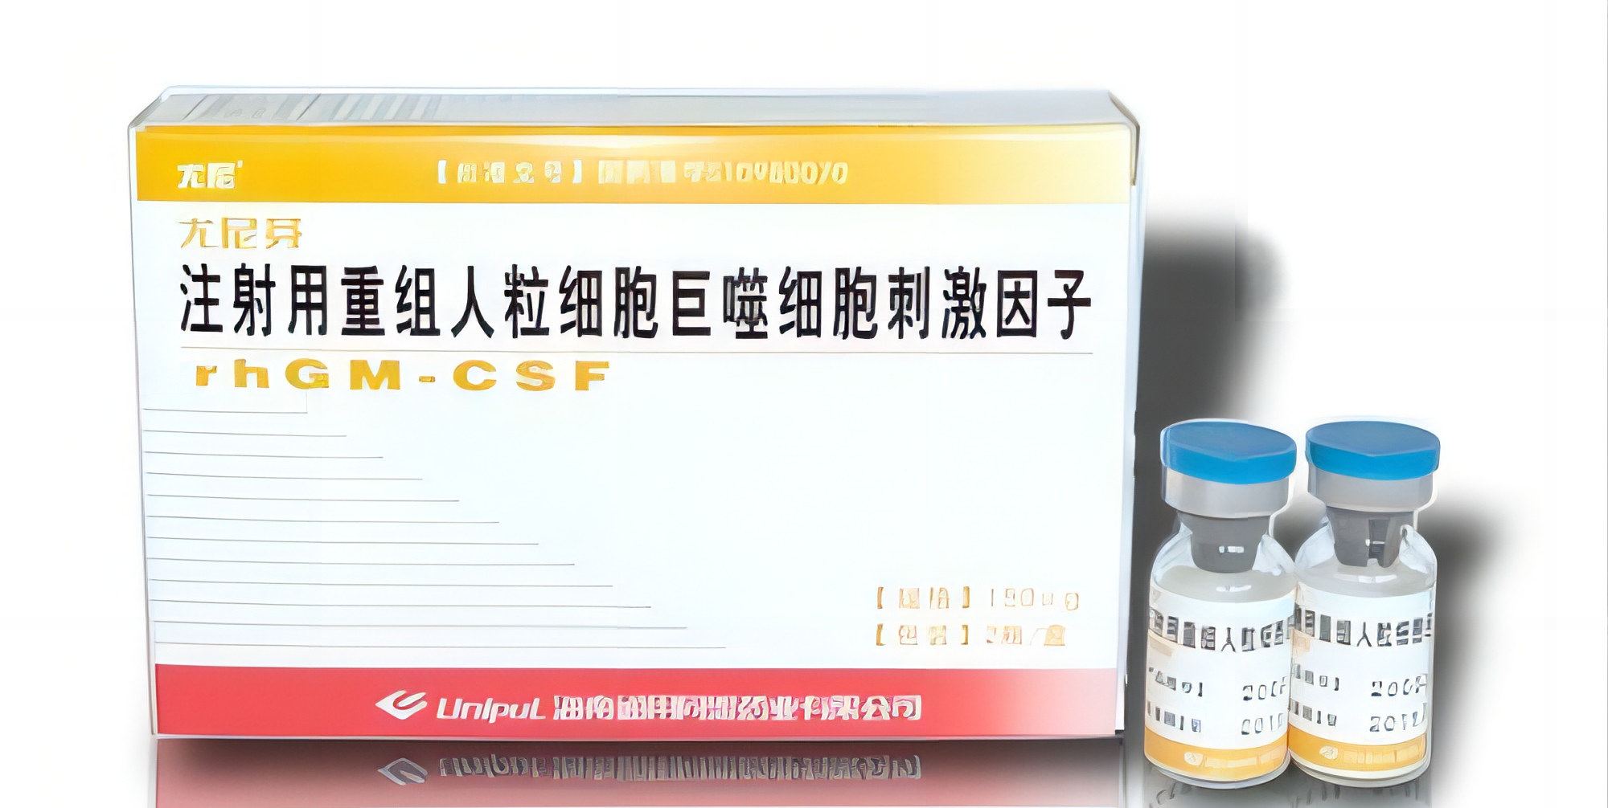
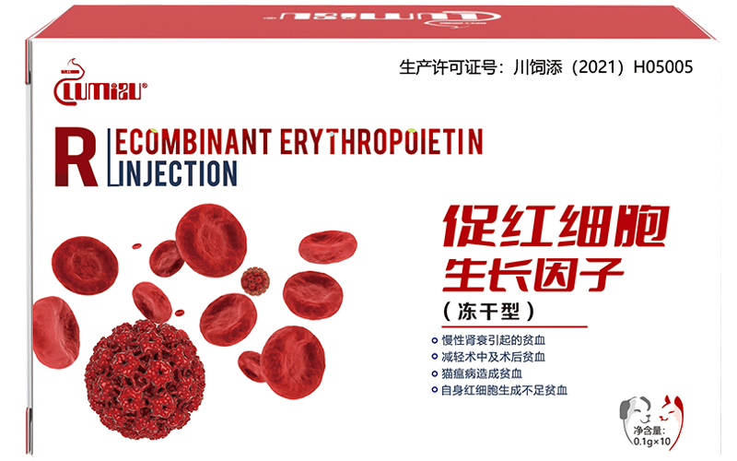
生产药物
A、对微生物或动植物的细胞进行基因改造，使它们能够生产药物，
这些药物包括细胞因子、抗体、疫苗和激素等，它们可以用来预防和治疗人类肿瘤、心血管疾病、传染病、糖尿病和类风湿关节炎等。
我国生产的重组人干扰素、血小板生成素、促红细胞生成素和粒细胞集落刺激因子等基因工程药物均已投放市场。

Slide 12
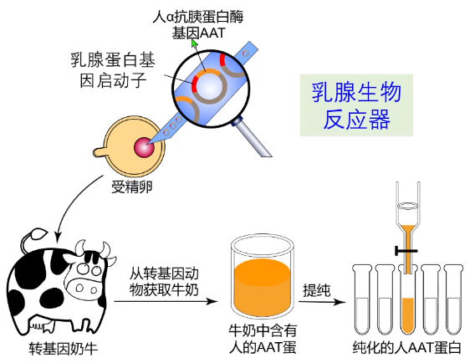
B、哺乳动物批量生产药物。科学家将药用蛋白基因与乳腺中特异表达的基因的启动子等调控元件重组在一起，通过显微注射的方法导人哺乳动物的受精卵中，由这个受精卵发育成的转基因动物在进入泌乳期后，可以通过分泌乳汁来生产所需要的药物，这称为乳腺生物反应器或乳房生物反应器。

Slide 13
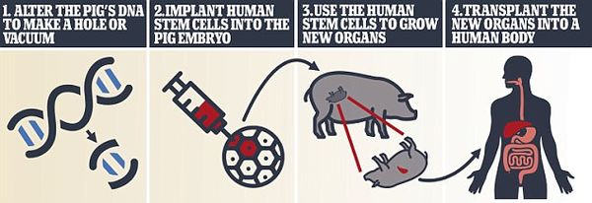
建立移植器官工厂
建立器官移植工厂：在器官供体的基因组中导入某种调节因子，以抑制抗原决定基因的表达，或设法除去抗原决定基因，然后再结合克隆技术培育出不会引起免疫排斥反应的转基因克隆器官。
转基因猪(转抗原抑制基因)

Slide 14
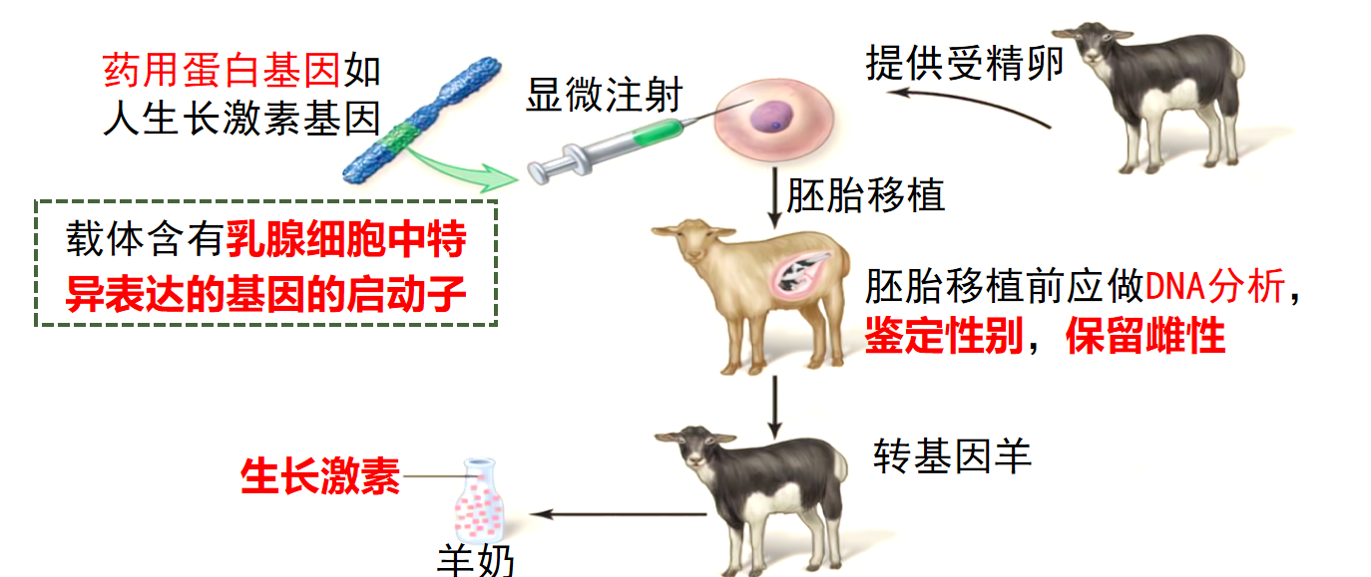
1、让转基因哺乳动物批量生产药物
①实例：乳腺生物反应器
②培育过程
受精卵
药物蛋白
药用蛋白基因
显微注射法
基因表达载体
发育
转基因动物
泌乳期
分泌乳汁
乳腺中特异表达的基因的启动子等调控元件

Slide 15
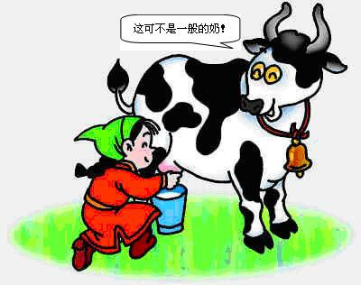
③乳腺生物反应器的优点
（1）产量高：产品可随乳汁分泌而排出体外
（2）质量好：乳腺组织不仅具有按照遗传信息流向合成蛋白质的能量，而且具备全面的修饰和加工蛋白质的能力，如糖基化、羧化、磷酸化以及分子组装等，微生物和植物都不具备这种全面蛋白质加工能力。
（3）成本低
（4）从乳汁中易提取产品，操作比较简单。

Slide 16
思考：
1、为什么将药用蛋白基因与乳腺中特异表达的基因的启动子等调控元件重组在一起？
让药用蛋白基因只能在乳腺细胞中特异性表达。
2、药用蛋白基因存在于转基因动物的哪些细胞中？
几乎所有的细胞，因为它们都是同一受精卵分裂、分化而来的。
3、研制膀胱生物反应器时，应如何处理目的基因？
将目的基因与膀胱上皮细胞中特异表达的基因的启动子重组。
4、膀胱生物反应器的优点
可以从动物一出生及收集产物，不论动物的性别是否正处于生殖期。
从尿液中提取出蛋白质比乳汁中提取更简便、更高效。

Slide 17
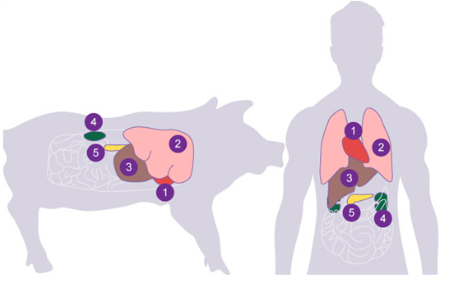
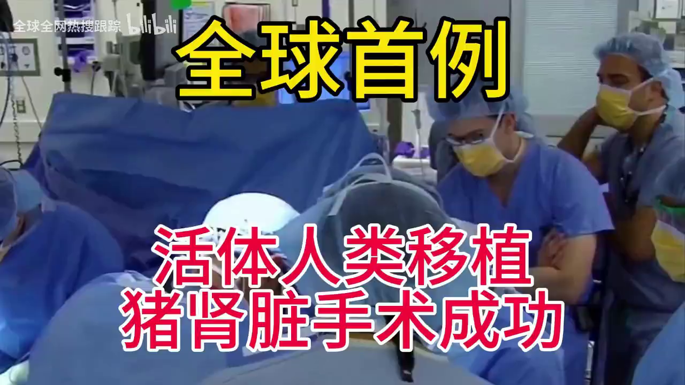
2、用转基因动物做器官移植供体
①供体动物：猪
②存在难题：存在免疫排斥反应
③解决办法：将供体基因组导入某种基因调节因子，以抑制抗原决定基因的表达，或设法除去抗原决定基因，再结合克隆技术，培育出没有免疫排斥反应的转基因克隆猪的器官。

Slide 18
乳腺生物反应器与工程菌生产药物的区别
比较内容 | 乳腺生物反应器 | 工程菌
含义 | 指让外源基因在哺乳动物的乳腺中特异表达，利用动物的乳腺组织生产药物蛋白 | 指用基因工程的方法使外源基因得到高效表达的菌类
基因表达 | 合成的药物蛋白与天然蛋白相同 | 细菌合成的药物蛋白可能没有活性
受体细胞 | 动物受精卵 | 微生物细胞
目的基因导入方式 | 显微注射法 | Ca＋处理法
生产条件 | 不需要严格灭菌，温度等外界条件对其影响不大 | 需要严格灭菌，严格控制工程菌所需的温度、PH、营养物质浓度等外界条件
药物提取 | 从动物乳汁中提取 | 从微生物细胞或起培养液中提取

Slide 19
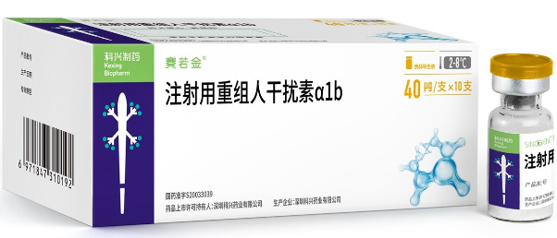
≠
干扰素
抗生素 干扰素
①干扰素的化学本质是什么？
②干扰素的作用机理是怎样的？
③干扰素用于哪些疾病的治疗？
④传统生产干扰素的方法是什么？
⑤目前大量生产干扰素的方法是什么？
⑥我国批准生产的第一个基因工程药物的名称叫什么？
用于治疗哪些疾病？
①抗生素：抗细菌药物
糖蛋白
②干扰素：抗病毒药物
干扰病毒复制
病毒感染性疾病、乳腺癌、淋巴癌、多发骨髓瘤和某些白血病等
从人血液中的白细胞内提取，每300L血液只能提取1mg干扰素。
用基因工程方法从大肠杆菌及酵母菌细胞内获得
重组人干扰素α-1b
主要用于治疗慢性乙型肝炎、慢性丙型肝炎等

Slide 20
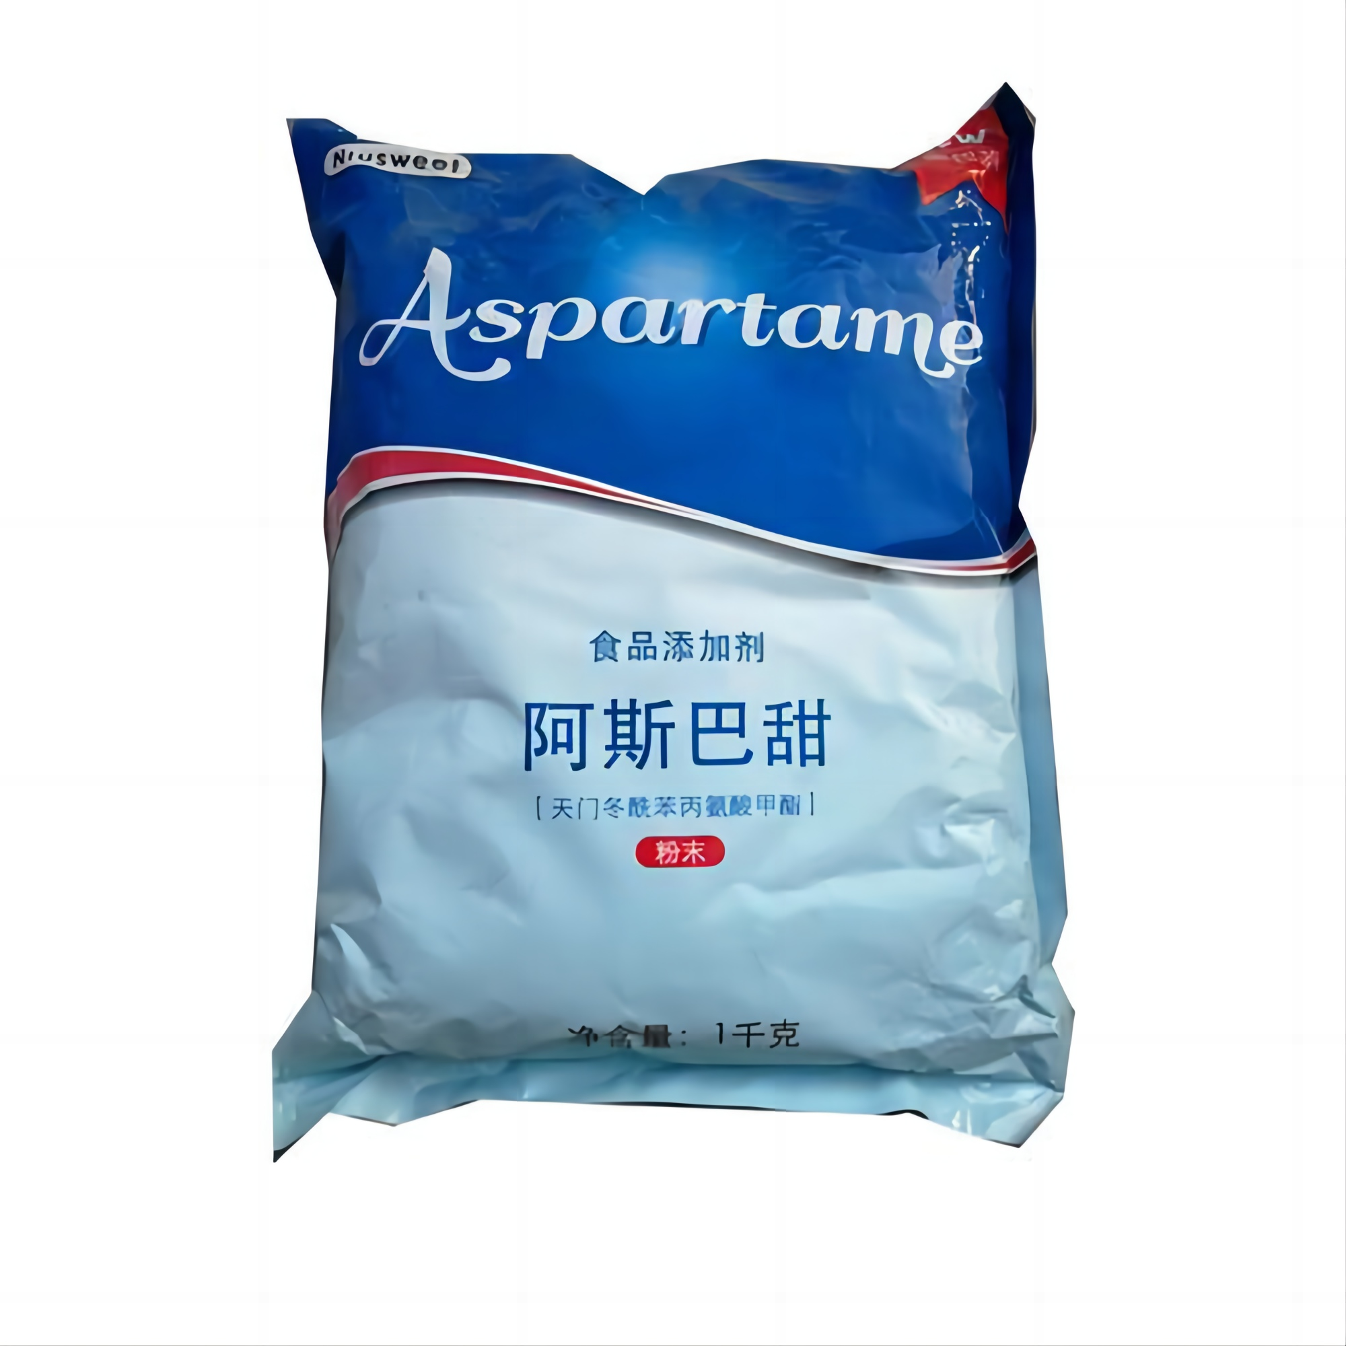
基因工程在食品工业方面的应用
1、利用基因工程菌除了可以生产药物，还能生产食品工业用酶、氨基酸和维生素等。
例如，阿斯巴甜是一种普遍使用的甜味剂，主要由天冬氨酸和苯丙氨酸形成，这两种氨基酸就可以通过基因工程实现大规模生产。

Slide 21
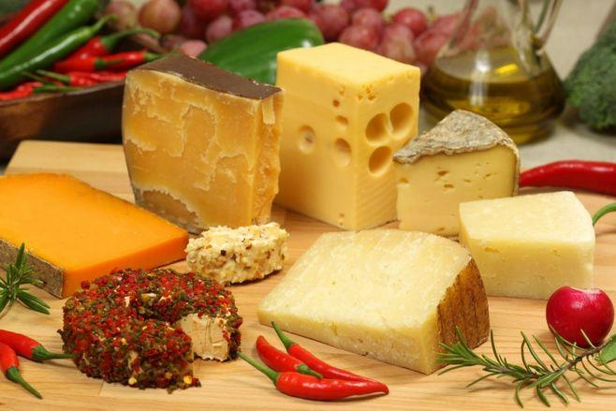
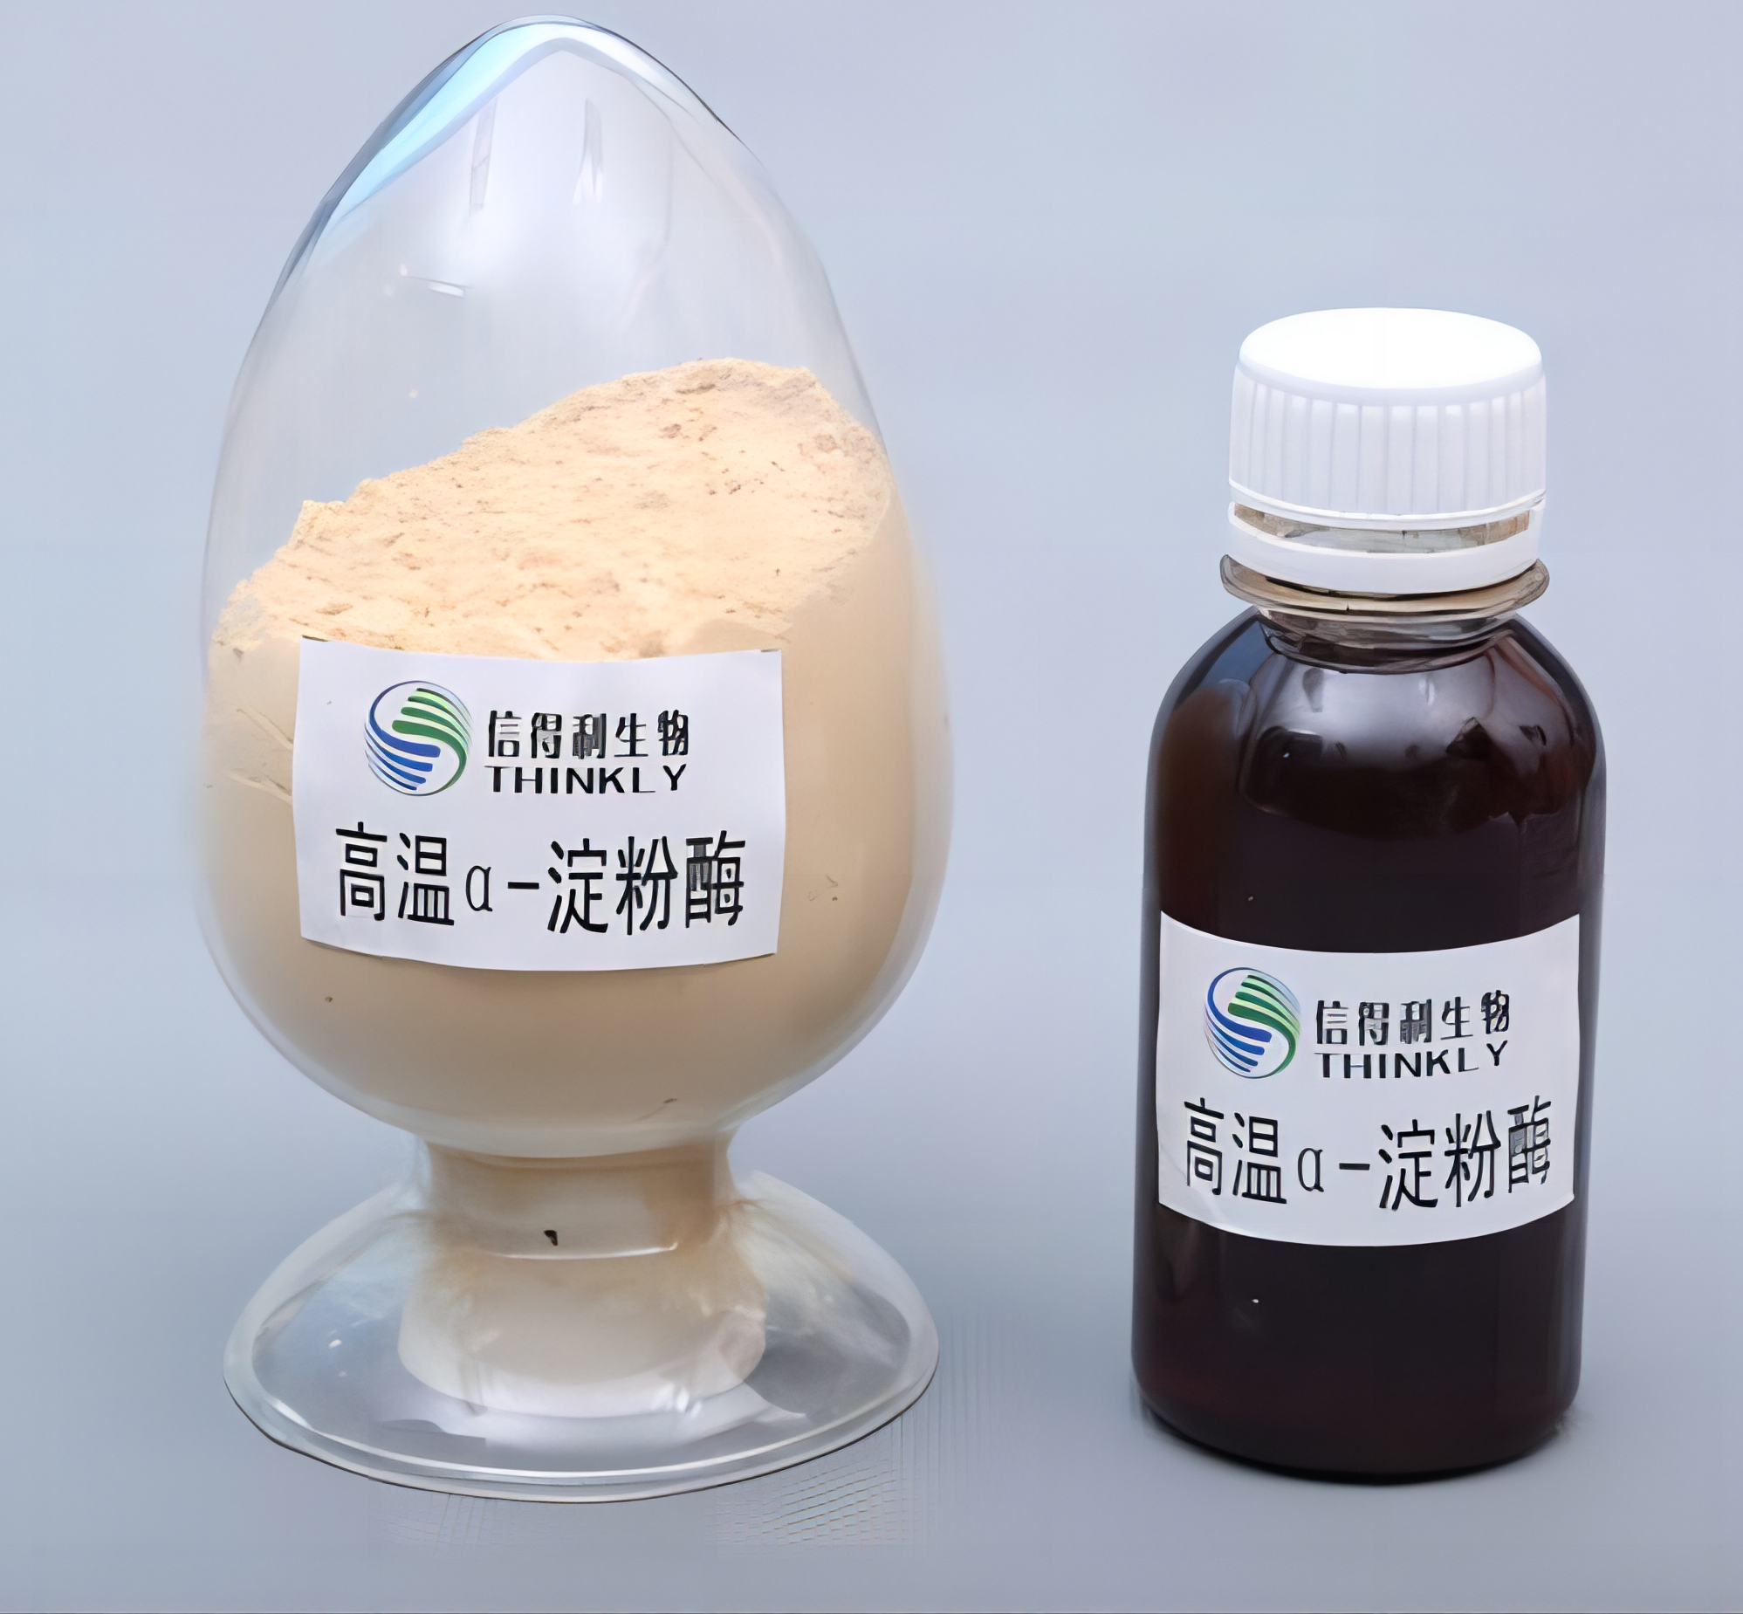
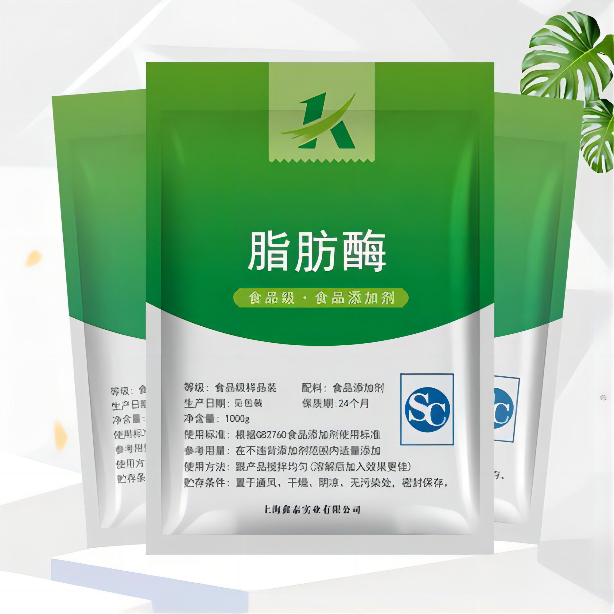
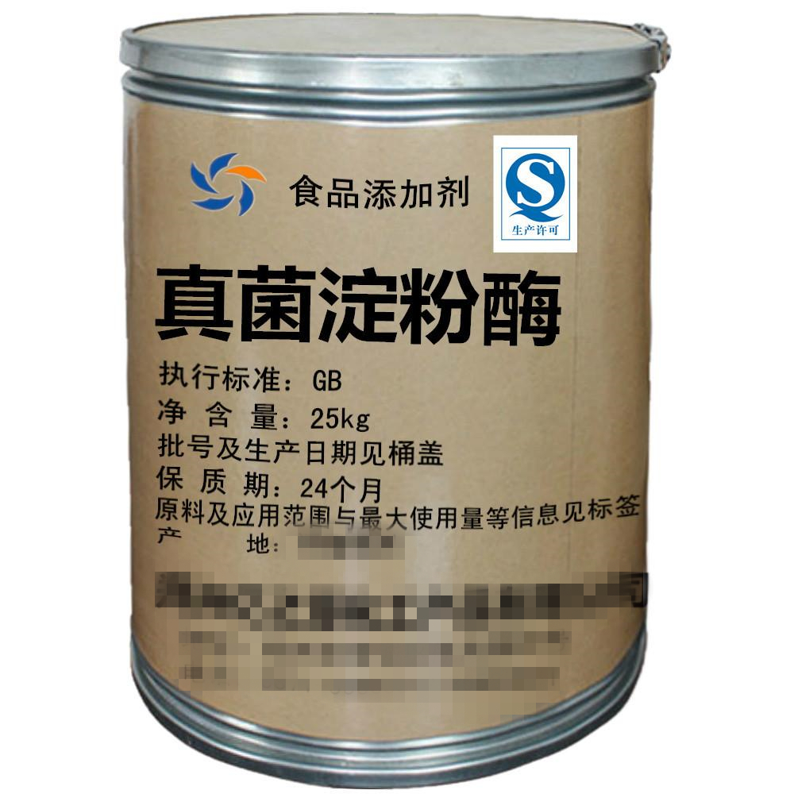
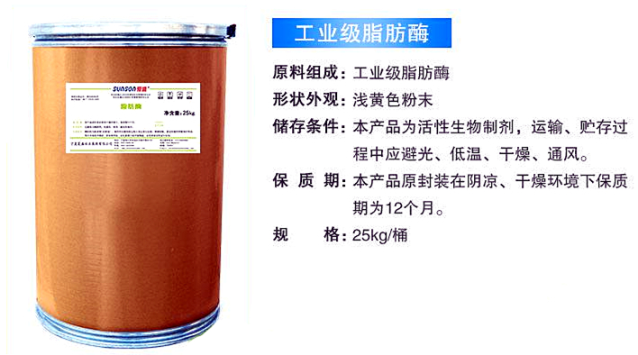
2、科学家将编码牛凝乳酶的基因导入大肠杆菌、黑曲霉或酵母菌的基因组中，再通过工业发酵批量生产凝乳酶。
3、加工转化糖浆需要的淀粉酶，加工烘烤食品要用到的脂酶等也都可以通过构建基因工程菌，然后发酵技术大量生产。

Slide 22
一、概念检测
1. 将大肠杆菌的质粒连接上人生长激素的基因后，重新导入大肠杆菌的细胞内，再通过发酵工程就能大量生产人生长激素。下列相关叙述正确的是 ( )
A. 转录生长激素基因需要解旋酶和DNA连接酶
B. 发酵产生的生长激素属于大肠杆菌的初生代谢物
C. 大肠杆菌获得的能产生人生长激素的变异可以遗传
D. 大肠杆菌质粒标记基因中腺瞟吟和尿嘧啶的含量相等
C
2. 基因工程应用广泛，成果丰硕。下列不属于基因工程应用的是 ( )
A. 培育青霉菌并从中提取青霉素
B. 利用乳腺生物反应器生产药物
C. 制造一种能降解石油的“超级细菌”
D. 制造一种能产生干扰素的基因工程菌
A

Slide 23
二、拓展应用
1. 除草剂的有效成分草甘膦能够专一地抑制EPSP合酶的活性，从而使植物体内多种代谢途径受到影响而导致植物死亡。草甘麟没有选择性，它在除掉杂草的同时也会使作物受损。解决这个问题的方法之一就是培育抗草甘麟的作物。
（1）下面是探究“转人外源EPSP合酶基因能否使矮牵牛抗草甘膦”的流程，请补充完整。
① 用______________________ 等处理含有目的基因的DNA片段和Ti质粒，构建重组Ti质粒；
② 将重组Ti质粒转入农杆菌中；
③ 利用含有重组Ti质粒的农杆菌侵染_________细胞，再通过培育得到转基因植株；
④ 用草甘麟同时除去转基因植株和普通植株。
结果：对照组植株死亡，转基因植株存活,但也受到了影响。
结论:______________________________________ 。
限制酶和DNA连接酶
矮牵牛
矮牵牛对草甘膦产生了一定的抗性。

Slide 24
(2)请思考并回答下列问题。
①在该实验中，对照组是怎样设计的？
②如果增加转入的外源EPSP合酶基因的数量，转基因矮牵牛对草甘膦的抗性是否会增加？请你给出进一步探究的思路。
对照组1为导入空载体的矮牵牛。
对照组2为非转基因矮牵牛。
理论上增加转入的外源EPSP合酶基因的数量，
矮牵牛体内EPSP合酶的表达水平会 ，它对草甘膦的抗性会 。
思路：将 分别转入矮牵牛细胞中，
培育转基因植株，比较 。
升高
增强
不同拷贝数的EPSP合酶基因
它们对草甘膦抗性的差异

Slide 25
1.转基因抗虫植物
2.转基因抗病植物
3.转基因抗除草剂植物
4.改良植物的品质
5.提高动物的生长速率
6.改善畜产品的品质
在农牧业方面的应用
基因工程的应用
1.对微生物或动植物的细胞进行基因改造，使它们能够生产药物。
2.利用基因工程技术，可以让哺乳动物批量生产药物，如乳腺生物反应器。
3.用转基因动物作器官移植的供体等。
在医药卫生领域的应用
构建基因工程菌生产食品工业用酶、氨基酸、维生素
在食品工业方面的应用

